Slide 1
Die Außenwirtschaft des Landes Berlin mit dem Schwerpunkt Polen
Senatsverwaltung für Wirtschaft,
Energie und Betriebe
Rolf Knütter
9. August 2019

Slide 2
Polen ist für das Land Berlin einer der wichtigsten Märkte weltweit
Polen als wichtiger Partner für das Land Berlin
Platz 7 bei Exporten (2018: 696 Mio. Euro)
Anteil der Berliner Warenausfuhren liegt bei 5,2 %
Seit 2017 gesunken (2015 noch 1,075 Mrd. Euro)
Platz 2 bei Importen (2018: 1,46 Mrd. Euro)
Anteil der Berliner Wareneinfuhren liegt bei 9,3 %
Sehr dynamische Entwicklung seit 2015 (Zunahme um 30 %)

Slide 3
Acht Themen bilden die Schwerpunktsetzung des Berliner Außenwirtschaftskonzeptes
Außenwirtschaftskonzept des Landes Berlin
3
4
Ziel-
/Potenzial-
märkte
In- und
Outbound
Erfolgs-
messung
5
2
Kontinuität
& Vernetzung
Fokus
Koopera-
tionen
Definition
Innovation
Startups
6
Cross-
Cluster
1
Digitali-
sierung
7
8

Slide 4
Vorteile der Ziellandsystematik
Außenwirtschaftskonzept des Landes Berlin
Gemeinsames Vorgehen
konzertierte Ausrichtung der Akteure auf ein definiertes Länderportfolio
Erhöhung des „Return on Investment“ für die gesamte Berliner Außenwirtschaft
Nachhaltigkeit
mehrjährige Bearbeitung eines Landes (z.B. jährlicher Besuch des RBm / Senatorin) als wichtige Voraussetzung für den nachhaltigen Erfolg in vielen Ländern weltweit
Unterneh-mensservice
langfristige Bearbeitung eines Landes steigert die Attraktivität von Maßnahmen für die Teilnehmer und erhöht ihre Planungssicherheit
Synergien
Bündelung von Aktionen ermöglicht effektiven Einsatz von finanziellen und personellen Ressourcen (auch cross-cluster)
Standort-marketing
Intensive Präsenz vor Ort kann zur besseren Darstellung des attraktiven Wirtschaftsstandortes Berlin genutzt werden

Slide 5
Aus der Systematik ergeben sich 14 Zielmärkte als Grundlage kontinuierlicher und effektiver Zielmarktbearbeitung
Außenwirtschaftskonzept des Landes Berlin
3
Japan
USA
12
1
4
Türkei
China
13
2
Frank-
reich
Italien
3
13
Ziel-
/Potenzial-
märkte
In- und
Outbound
Belgien
Vereinigtes Königreich
15
4
Erfolgs-
messung
5
2
Schweiz
Finnland
5
15
Kontinuität
& Vernetzung
Polen
Fokus
Koopera-
tionen
Saudi-
Arabien
6
15
Öster-
reich
Brasilien
7
18
Schweden
Definition
Israel
8
Innovation
Startups
18
6
Russland
Dänemark
9
18
1
Digitali-
sierung
Cross-
Cluster
Südkorea
Indien
18
9
Nieder-
lande
Spanien
9
18
7
Legende:
8
Verkehr, Mobilität, Logistik
IKT, Medien, Kreativwirtschaft
Energie-
technik
Optik
Gesundheits-wirtschaft

Slide 6
Einstufung der Zielländer
Außenwirtschaftskonzept des Landes Berlin
Klassifizierung
4 Top-Länder
China, USA, UK, Polen
Aus den 14 Zielländern wurden 4 Top-Länder ausgewählt, die innerhalb der Zielländer herausragende Bedeutung haben und dementsprechend einer besonders intensiven Bearbeitung bedürfen
14 Ziel-
märkte
Für alle 14 Zielländer wurde insgesamt ein vertiefter Partner-übergreifender Maßnahmenkatalog entwickelt werden
Watchlist
z.B. Ägypten, Nigeria
Auf Antrag dürfen bestimmte Länder für die Watchlist vorgeschlagen werden, die noch keinen Status als Zielland haben, aber aufgrund von aktuellen Entwicklungen ein potenzielles Zielland werden könnten

Slide 7
Nutzung vorhandener Expertise zur effektiven Maßnahmenplanung
Außenwirtschaftskonzept des Landes Berlin
Zielland-Manager
Arbeitskreise für Top-Länder
Für jedes der 14 Zielländer wird ein Zielland-Manager als Ansprechpartner der Partner ernannt. Er trägt die Verantwortung für:
Erstellung von ziellandbezogenen Länderberichten zur Einschätzung des Marktpotenzials
Zusammenführung der von den jeweiligen Partnern geplanten Maßnahmen im Zielland
Identifikation von möglichen zusätzlichen, auch Partner-/Cluster-übergreifenden, Maßnahmen zur Maximierung der Synergieeffekte
Für die 4 Top-Länder wird je ein Arbeitskreis etabliert. Mitglieder des Arbeitskreises sind:
Der Zielland-Manager für das Top-Land, er übernimmt den Vorsitz im Arbeitskreis
Je ein Vertreter der anderen Partner
Der Arbeitskreis tagt regelmäßig und übernimmt gemeinsam die Aufgaben des Zielland-Managers
Erstellung von standardisierten Arbeitsvorlagen als Grundlage für die Übersicht der Maßnahmen in Excel und den Länderbericht in Word
Diskussion und Verabschiedung des vorgeschlagenen Maßnahmenkatalogs im Rahmen des JF

Slide 8
Aufteilung der Verantwortung für die Zielländer unter den Partnern
Außenwirtschaftskonzept des Landes Berlin
Zuordnung der Länderverantwortlichkeiten
Folgende Zielland-Manager sind für die 14 Zielmärkte von den unten genannten Partnern zu stellen
Für die Top-Länder werden Arbeitskreise etabliert, in denen jeweils der Zielland-Manager den Vorsitz übernimmt
BPWT
SenWEB
IHK
USA
UK
Frankreich
Schweden
Niederlande
Japan
Türkei
China
Schweiz
Indien
Polen
Österreich
Russland
Italien

Slide 9
Das Programm für Internationalisierung (PfI) besteht aus 3 Komponenten
Programm für Internationalisierung
Förderung von KMU-Projekten
Förderung von Gemeinschaftsprojekten
Förderung von Netzwerken

Slide 10
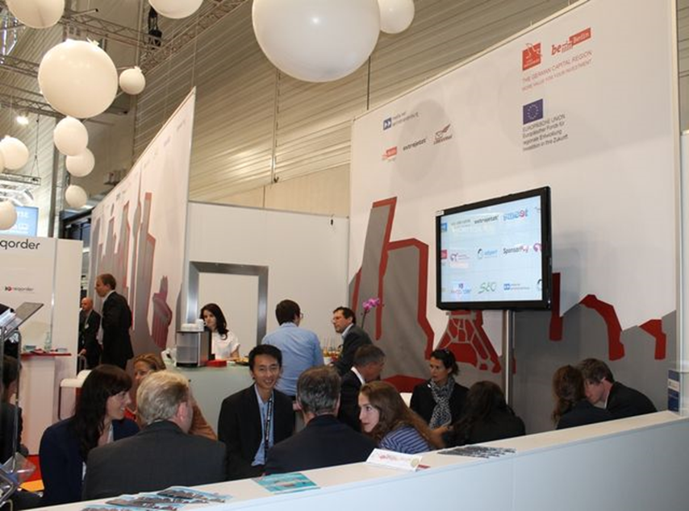
PfI – Netzwerkprojekte
Programm für Internationalisierung
Wer wird gefördert?
Antragsberechtigt sind mit eigener Rechtspersönlichkeit ausgestattete wirtschaftsnahe Institutionen und international ausgerichtete Netzwerke mit wirtschaftlicher Zielsetzung mit Sitz oder Betriebsstätte im Land Berlin.
Was wird gefördert?
Vernetzungsprojekte inner- und außerhalb der Region, die insbesondere kleine und mittlere Unternehmen (KMU) in Berlin beim Expandieren und bei der Überwindung von Internationalisierungsbarrieren unterstützen und den Aufbau und die Entwicklung von nachhaltigen internationalen Kooperationen fördern.
Wie wird gefördert?
nicht rückzahlbarer, zweckgebundener Zuschuss im Wege der Anteilsfinanzierung
Die Förderhöhe beträgt bis zu 80% der förderfähigen Ausgaben. Förderhöhe wird für den jeweiligen Einzelfall festgelegt.
Notes:
Was wird gefördert?
Berliner Unternehmen werden bei der Vernetzung der Unternehmen untereinander und mit der Wissenschaft begleitet. Durch die Initiierung von überregionalen und grenzüberschreitenden Kooperationsprozessen und die Integration regionaler Wertschöpfungsketten in internationale Produktionsprozesse sollen strukturelle Wettbewerbsnachteile Berliner Unternehmen ausgeglichen werden.
Entsprechend dem Leitgedanken der Berliner Wirtschaftsförderung werden vorrangig Maßnahmen gefördert, die den im Rahmen der gemeinsamen Innovationsstrategie Berlin-Brandenburg definierten Clustern zuzurechnen sind. Die Cluster sind von herausgehobener Bedeutung für den Strukturwandel in Berlin. Durch die Projekte soll der Aufbau strategischer Partnerschaften ermöglicht werden, um Lücken der regionalen Wertschöpfungsketten zu schließen und Potenziale im Sinne von Cross-Innovation auszuschöpfen. Insgesamt soll die Position des Landes Berlin als Wirtschafts- und Innovationsstandort ebenso wie die seiner Unternehmen verbessert werden. Die Netzwerkprojekte müssen daher im besonderen gesamtwirtschaftlichen Interesse des Landes Berlin liegen.
Zu welchen Konditionen?
Die Projektdauer sollte zwischen 1 und 3 Jahren betragen.
- Eine Förderung ist nicht zulässig, wenn für denselben Zuwendungszweck andere öffentliche Zuschüsse in Anspruch genommen werden (Kumulierungsverbot).

Slide 11
PfI – Netzwerkprojekte
Programm für Internationalisierung
StartUp Asia Berlin (Startup ecosystems)
BerlinBalticNordic.com (Games and Media Industry)
PHOENIX (Photonics and Optoelectronics)
Int.Rail.Net (Rail Transport Technology)
BerlinPoland (Design & Fashion)
LookOut (IT Berlin-Poland)
PointOut (IT Berlin-USA)

Slide 12
BerlinPoland 2016-2019 (Design & Fashion)
Programm für Internationalisierung
Wird getragen vom Internationalen Design Zentrum
Aufbau und die Verstetigung von Kontakten zwischen Berliner Design- und Modeunternehmen und polnischen Unternehmenspartnern
Designbereich: Austausch zwischen Berliner Agenturen und Designunternehmen sowie polnischen Unternehmen – durch Matchmaking-Events, Delegationsreisen, Präsentationen, Workshops oder Fachveranstaltungen. Dadurch soll die Zusammenarbeit und der Einsatz strategischer Designmethoden in innovationsorientierten Unternehmen unterstützt werden
Modewirtschaft: Entstehung eines Produktionsnetzwerks zwischen Berliner Modeunternehmen und polnischen Produktionsbetrieben gefördert – Zugang zu neuen Produktionsmöglichkeiten ermöglichen und Erleichterung der grenzüberschreitenden Zusammenarbeit.

Slide 13
Int.Rail.Net – Vernetzungsprojekt zur Internationalisierung im Bereich der Schienenverkehrstechnik
Programm für Internationalisierung
Wird getragen vom Kompetenznetz Rail Berlin-Brandenburg GmbH (KNRBB)
unterstützt die Initiierung von grenzüberschreitenden Kooperationsprozessen und die Anbahnung von Kooperationen mit internationalen Netzwerken im Bereich der Schienenverkehrstechnik
KMU sollen leichter Zugang zu internationalen Netzwerken erhalten
Internationale Veranstaltungen zur Identifizierung von Entwicklungspotenzialen und zur Schaffung von Vernetzungsmöglichkeiten

Slide 14
PHOENIX (Photonics and Optoelectronics Network)
Programm für Internationalisierung
Wird getragen vom Fraunhofer Heinrich-Hertz-Institut, OpTecBB e.V. und Berlin Partner für Wirtschaft und Technologie
Fördert den Aufbau eines wirtschaftsbezogenen und grenzüberschreitenden Forschungs- und Entwicklungsnetzwerks zwischen Berliner Akteuren aus Wissenschaft und Industrie und Partnerorganisationen in der Hauptstadtregion Polens im Bereich Optische Technologien
Ziele: Erleichterung für KMU beim Zugang zu Forschungsinfrastruktur, komplementären Technologien, Fachkräften und neuen Märkten

Slide 15
Dziękuję / Vielen Dank!

